Slide 1
软件需求分析与设计
（RUP迭代开发介绍）
PRD-2017-G9小组
PRD-2017-G9
Notes:
PRD-2017-g9小组

Slide 2

组员介绍
项目经理：
奕吉
版本控制管理员：
曾雨晴
需求分析员：
于欣汝，张旗，靳泽旭
用户代表：
杨枨
PRD-2017-G9
Notes:
PRD-2017-g9小组

Slide 3
目录
RUP的优缺点
RUP与传统的瀑布模型比较
成员分工
1
2
3
4
5
6
7
RUP迭代开发介绍
RUP最佳实践经验
课堂疑问
参考资料
PRD-2017-G9
Notes:
PRD-2017-g9小组

Slide 4

RUP（Rational Unified Process）统一软件开发过程
RUP是一个面向对象且基于网络的程
序开发方法论（即一种软件工程方法）。而迭代模型是RUP推荐的周期模型。RUP把软件生命周期划分为4个阶段（初始阶段，精化阶段，构建阶段，移交阶段），每个阶段都有明确的目标，并且定义了用来评估是否达到这些目标的里程碑。每个阶段的目标通过一次或多次迭代来完成。RUP的工作流 共有9个,分为6个核心工作流(包括商业建模,需求,分析和设计,实现,测试,部署)和三个核心支持工作流(包括配置和变更管理,项目管理,环境)。
1
PRD-2017-G9
Notes:
PRD-2017-g9小组

Slide 5
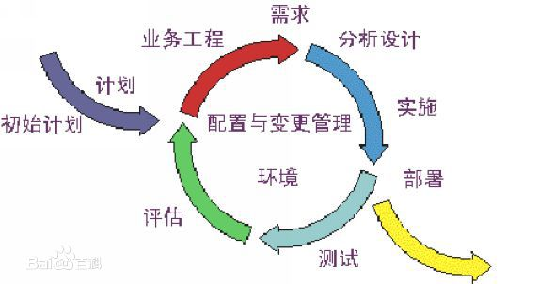
RUP迭代式开发
RUP强调采用迭代和渐增的方式来开发软件，整个项目开发过程有多个迭代过程组成。在每次迭代中只考虑系统的一部分需求，针对这部分需求进行分析、设计、实现、测试和部署等工作，每次迭代都是在系统已完成的部分的基础上进行的，每次给系统增加一些新的功能，如此循环往复地进行下去，直至完成最终项目。
每次迭代都有一个固定的时间限制（例如四个星期），称为"时间盒"，每次迭代结束的时候都发布一个稳定的小版本，该版本是最终系统的子集。"时间盒"是迭代开发中的关键概念：它意味着迭代周期的期限是固定的，如果目标没有完成，则放弃本次迭代的需求，而不是延长迭代的时间。
PRD-2017-G9
Notes:
PRD-2017-g9小组

Slide 6
RUP迭代式开发4阶段侧重点
初始阶段（需求和分析工作流）
精化阶段: 需求,分析和设计工作流
建立业务模型，定义视图，确定项目范围，初始阶段的目标是为系统建立商业案例并确定项目的边界。段具有非常重要的意义，在这个阶段中所关注的是整个项目进行中的业务和需求方面的主要风险。本阶段目标：
明确软件系统的范围和边界条件，包括从软件角度的前景分析产品的验收标准。
明确系统的Use Case和主要功能场景
对整个项目做最初的项目成本和日程估计
项目蓝图文档（项目总体蓝图）
原始用例模型
估计潜在风险并进行风险评估
展现至少一种符合主要场景的候选软件体系结构
设计并确定系统体系结构，指定项目计划。目标是分析问题领域，建立健全的体系结构基础，编制项目计划，淘汰项目中最高风险的元素。为了达到该目的，必须在理解整个系统的基础上，对体系结构作出决策，包括其范围、主要功能和诸如性能等非功能需求。同时为项目建立支持环境，包括创建开发案例，创建模板、准则并准备工具。本阶段目标：
通过完成软件结构上的主要场景建立软件体系结构的基线
明确软件结构，计划，需求足够稳定
总体项目开发计划，迭代过程和里程碑对应的审核标准
软件结构体系描述
修订过的风险清单和商业案例
补充捕获非功能性需求和非关联于特定用例要求的需求
PRD-2017-G9
Notes:
PRD-2017-g9小组

Slide 7
RUP迭代式开发4阶段侧重点
构建阶段（实现工作流）
移交阶段: 实现和测试工作流
开发出所有构件和应用程序，详尽地测试所有功能在构建阶段，所有剩余的构件和应用程序功能被开发并集成为产品，所有的功能被详细测试。从某种意义上说，构建阶段是一个制造过程，其重点放在管理资源及控制运作以优化成本、进度和质量。
本阶段目标：
对所有必需的功能完成分析、设计、开发和测试工作
根据实际需要达到适当的质量目标
确定软件、站点、用户都为产品的最终部署做好准备
达到一定程上的并行开发机制
实际需要形成各个版本
采用循环渐进方式开发出一个可以提交给最终用户的完整产品
特定平台上的集成产品
交付阶段的重点是确保软件对最终用户是可用的。交付阶段可以跨越几次迭代，包括为发布做准备的产品测试，基于用户反馈的少量的调整。在生命周期的这一点上，用户反馈应主要集中在产品调整，设置、安装和可用性问题，所有主要的结构问题应该已经在项目生命周期的早期阶段解决了。本阶段目标：
进行Beta测试以达到最终用户的需求
提交给市场和销售部门
协调Bug修订、改进性能和可用性工作
达到用户满意程度
达成各风险承担人对产品部署基线已经完成共识
转换功能数据库
PRD-2017-G9
Notes:
PRD-2017-g9小组

Slide 8

阶段 | 里程碑 | 描述
初始阶段 | 生命周期目标里程碑 | 评价项目基本的生存能力的标准
精化阶段 | 生命周期结构里程碑 | 为系统的结构建立了管理基准并使项目小组能够在构建阶段中进行衡量。此刻，要检验详细的系统目标和范围、结构的选择以及主要风险的解决方案。
构建阶段 | 初始功能里程碑 | 决定了产品是否可以在测试环境中进行部署。此刻，要确定软件、环境、用户是否可以开始系统的运作。
移交阶段 | 产品发布里程碑 | 要确定目标是否实现，是否应该开始另一个开发周期。
PRD-2017-G9
Notes:
PRD-2017-g9小组

Slide 9
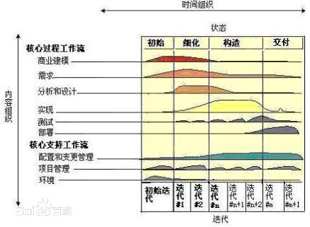
RUP迭代式开发4阶段侧重点
RUP可以用二维坐标来描述。横轴通过时间组织，是过程展开的生命周期特征，体现开发过程的动态结构；纵轴以内容来组织为自然的逻辑活动，体现开发过程的静态结构。
PRD-2017-G9
Notes:
PRD-2017-g9小组

Slide 10

RUP的优缺点
目前，全球已经有上千家软件公司在使用Rational统一过程。这些公司分布在不同的应用领域，开发者或大或小的项目，这表明了RUP的多功能性和广泛实用性。
2
RUP基本特性：
1.迭代式增量开发
2.用例驱动
3.以软件体系结构为中心
PRD-2017-G9
Notes:
PRD-2017-g9小组

Slide 11
RUP的优点
1） 降低了在一个增量上的开支风险. 如果开发人员重复某个迭代, 那么损失只是这个开发有误的迭代的花费。
2）降低了产品无法按照既定进度进入市场的风险.通过在开发早期确定风险, 可以尽早解决问题而不至于在开发后期匆匆忙忙。
3）在迭代的开发过程、需求管理、基于组件的体系结构、可视化软件建模、验证软件质量及控制软件变更等方面，针对所有关键的开发活动为每个开发成员提供了必要的准则、模板和工具指导。
RUP的缺点
1） RUP只是一个开发过程，并没有涵盖软件过程的全部内容，它丢失了维护和技术支持这两个重要的阶段。
2）对产品人员的节奏把控能力有风险，要求项目管理者和软件研发团队具有高素质。
PRD-2017-G9
Notes:
PRD-2017-g9小组

Slide 12
引入RUP的公司
电信业
金融业
系统集成业
Ericssion
Visa
Oracle
MCI
Schwab
Ernst
PRD-2017-G9
Notes:
PRD-2017-g9小组

Slide 13
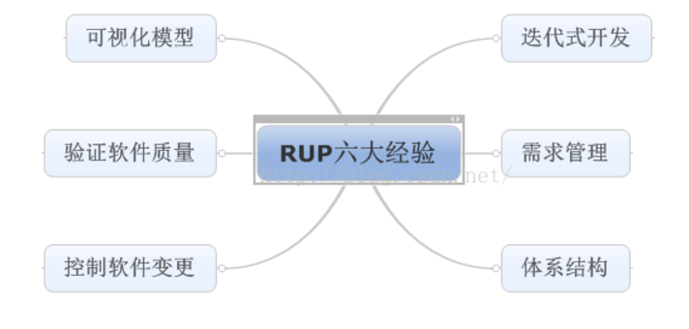
RUP的最佳实践
3
RUP总结了多年商业化验证的6条最有效的软件开发经验，这些经验被称为“最佳实践”。
PRD-2017-G9
Notes:
PRD-2017-g9小组

Slide 14
RUP的最佳实践
利用UML可视化建模与语言帮助人们提高软件复杂性的能力
可视化建模
使用基于构建的体系结构
RUP提供了使用现有的或新开发的模块定义体系结构的系统化方法，有助于降低软件开发的复杂性，提高软件的重用率
软件质量评估不再是事后型的或由单独小组进行的孤立的活动，而是内建在贯穿于整个开发过程的、由全体成员参与的所有活动中
验证软件质量
迭代式开发允许在每次迭代过程中需求都可以有变化
迭代式开发
管理需求
客户需求不断变化，RUP将功能性需求和约束条件文档化，采用用例分析捕获需求，由它们驱动设计和实现
控制软件变更
RUP描述了如何控制。跟踪和监控修改，以确保迭代的开发成功
PRD-2017-G9
Notes:
PRD-2017-g9小组

Slide 15
RUP和传统瀑布模型相比较
瀑布模型从本质来讲，它是一个软件开发架构，开发过程是通过一系列阶段顺序展开的，从系统需求分析开始直到产品发布和维护，每个阶段都会产生循环反馈，建议在客户需求可以在最初阶段明确的情况下并且相对稳定的项目中使用瀑布模型。
RUP中的每个阶段可以进一步分解为迭代。一个迭代是一个完整的开发循环，产生一个可执行的产品版本，是最终产品的一个子集，它增量式地发展，从一个迭代过程到另一个迭代过程到成为最终的系统。RUP适合于风险较高，用户一开始需求模糊时的大项目。
4
PRD-2017-G9
Notes:
PRD-2017-g9小组

Slide 16
RUP与传统瀑布模型的比较
传统瀑布模型是历史最长，应用最广泛的软件开发模型，由问题定义、可行性研究、需求分析、设计、编码、测试、维护7个阶段构成，是一个线性模型。
缺点：难以很好的表达和描述用户的需求。即使给定了客户需求，根据这些需求在一定的精确性范围内估算时间和成本是非常困难的。
RUP的迭代模型与传统的模型相比较，迭代过程有如下优点：
1、降低了开发风险，通过早期就确定风险，可以尽早来解决，而不至于在开发后期匆匆忙忙。
2、加快了整个开发工作的进度。因为开发人员理解了问题的焦点所在，他们的工作会更有效率。
3、迭代式开发模型能适应不断变换的用户需求。

Slide 17
课堂问题
Question
RUP把软件生命周期划分为几个阶段？每个阶段的里程碑是什么？
RUP与传统瀑布模型相比较有什么不同？
RUP开发适合什么项目？
PRD-2017-G9
Notes:
PRD-2017-g9小组

Slide 18

成员分工与评价
PRD-2017-G9
张旗
制作RUP的PPT，查找文档模板（4.5）
靳泽旭
设计logo，安装配置Doors软件（4.4）
于欣汝
记录会议,规划里程碑，制作UMLPPT（4.3）
曾雨晴
奕吉
制作RUP的PPT，掌握IBM Rational Rose工具（4.2）
配置全组的版本管理工具，掌握IBM Rational Rose工具（4.1）
PRD-2017-G9
Notes:
PRD-2017-g9小组

Slide 19
参考文献
《软件工程导论（第6版）》
《Rational 统一开发过程》
《软件需求（第3版）》
PRD-2017-G9
Notes:
PRD-2017-g9小组

Slide 20
THANK YOU
THANK YOU
THANK FOR YOU WATCHING
THANK FOR YOU WATCHING
PRD-2017-G9
Notes:
PRD-2017-g9小组

